Slide 1
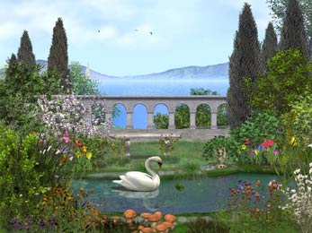

1-5
إعداد المعلمة : هند العديني

Slide 2
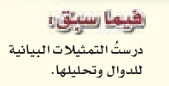
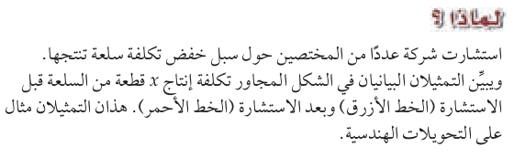
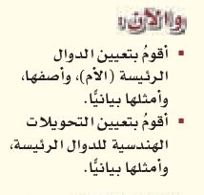
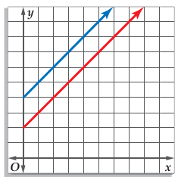
اذكري أهم خواص الدالة التي يمكن استنتاجها من خلال المنحنى البياني لها؟

Slide 3
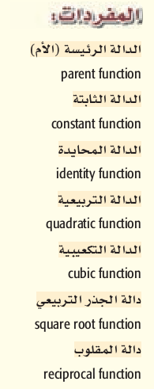
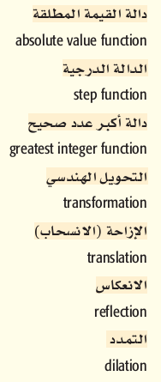

Slide 4

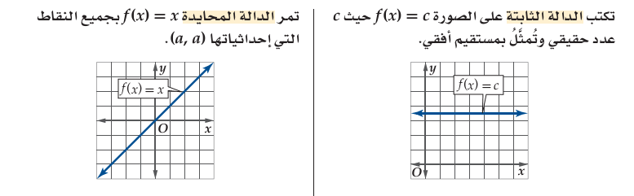


استراتيجيه العصف الذهني
اعتمادا على المنحنى البياني للدالة حددي مجالها ومداها واتصالها سلوك طرفي تمثيلها البياني
2 -الدالة المحايدة
1- الدالة الثابتة
دالة فردية
D = R
دالة زوجية
D = R
تزايدية علي مجالها R
R = R
ثابتة علي مجالها R
R ={C}
يمثلها هندسيا
مستقيم يمر بنقطة الأصل وينصف الربعين الأول والثالث
يمثلها هندسيا
مستقيم أفقي
دالة متصلة
على مجالها
دالة متصلة
على مجالها

Slide 5
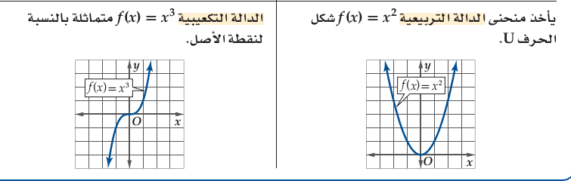
-4الدالة التكعيبيه
3- الدالة التربيعيه
الدالة فردية
D = R
تزايدية في
(0 , ∞ )
D = R
تزايدية علي مجالها R
R =[0, ∞ )
R = R
تناقصية في
( 0 , ( -∞
يمثلها هندسيا
قطع مكافئ
يمثلها هندسيا
منحنى متناظر حول نقطة الأصل ويقع في الربعين الأول والثالث
دالة متصلة
على مجالها
دالة متصلة
على مجالها
الدالة زوجية

Slide 6
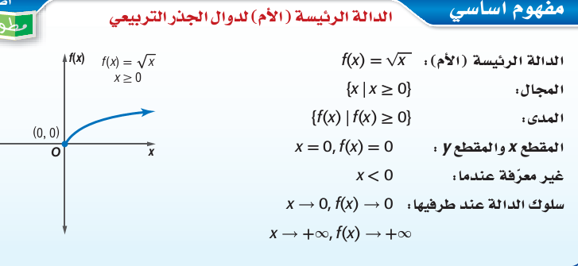
D = [0,∞)
R =[0,∞)
سلوك طرفي التمثيل
يمثلها هندسيا نصف قطع مكافئ متناظر حول محورx
المنحني متصل
ليست زوجية ولا فرديه
متزايدة في (0,∞)

Slide 7
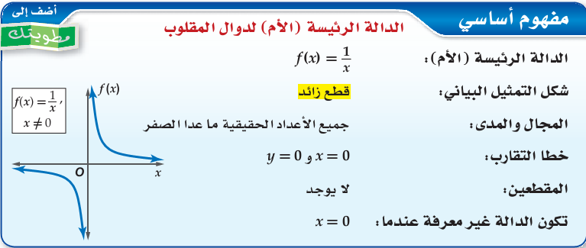

R = R- {0}
D = R – {0}
سلوك طرفي التمثيل
دالة متصلة
على مجالها
فرديه

Slide 8
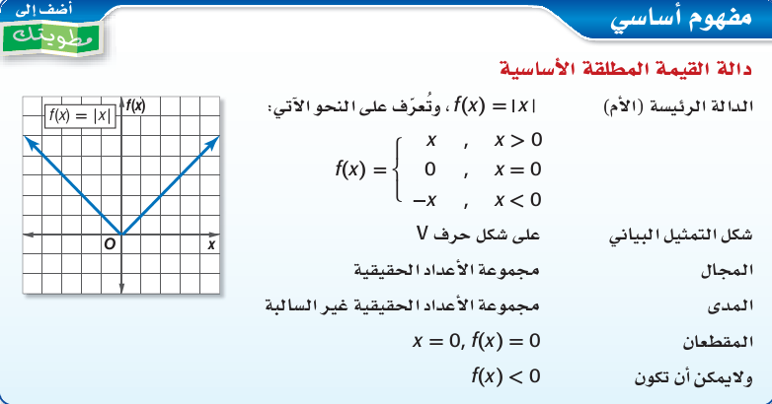
D = R
R =[0,∞)

Slide 9
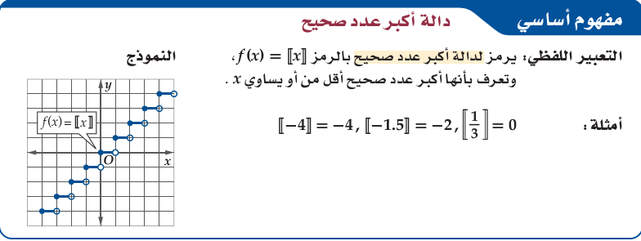
R =Z
D = R
التمثيل الهندسي : تمثل هندسياً بقطع مستقيمة نصف مغلقة أو نصف مفتوحة
المنحني غيرمتصل
متزايدة على مجالها
ليست زوجية ولا فرديه
سلوك طرفي التمثيل

Slide 10
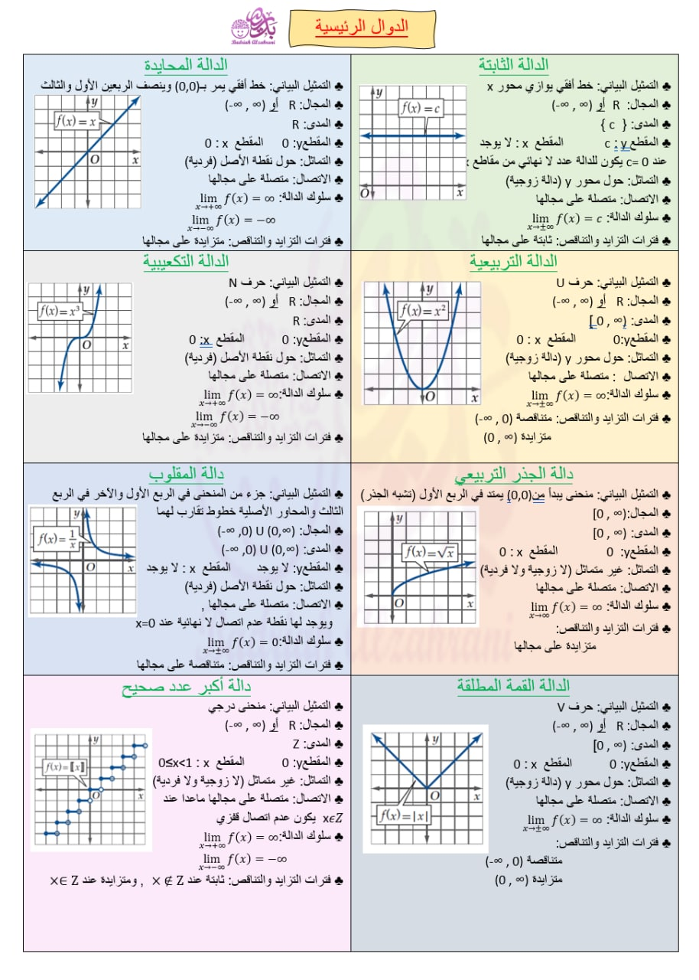

Slide 11
قياسية
غير قياسية
تغير موقع المنحني فقط ولا تغير أبعادة أو شكله
تغير شكل المنحني
التمدد والقيم المطلقة
الانسحاب والانعكاس

Slide 12
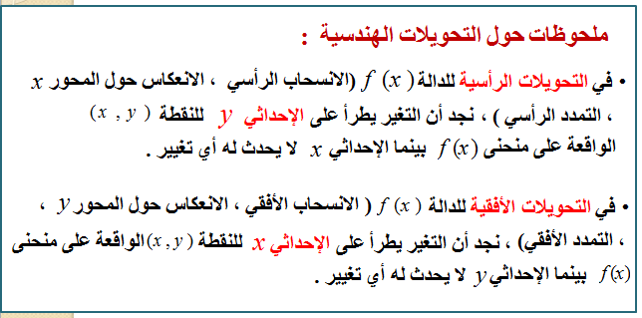

Slide 13

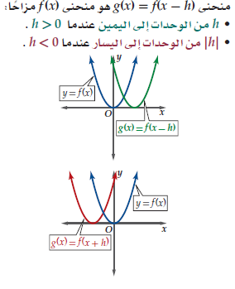
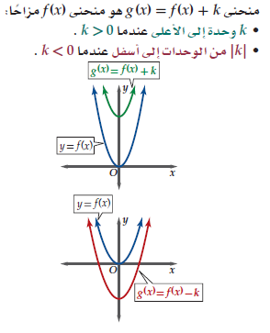
التحويلات الرأسية تحويلات صادقة بينما التحويلات الأفقية تحويلات كاذبة
الإزاحة ( الانسحاب )

Slide 14
الإزاحة ( الانسحاب )
رأسي
أفقي
نتحرك للأعلى
نتحرك للأسفل
نتحرك لليسار
نتحرك لليمين

Slide 15
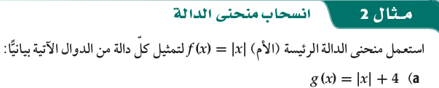

نرسم المنحنى البياني للدالة الأم باستخدام النقاط (0,0) (1,1) (-1,1)
نعمل انسحاب رأسي للنقاط السابقة 4 وحدات للأعلى
(0,4) (0,0+4) =
(1,1+4) = (1,5)
(-1,5) = (-1,1+4)
×
×
×
×
×
×

Slide 16


نرسم المنحنى البياني للدالة الأم باستخدام النقاط (0,0) (1,1) (-1,1)
نعمل انسحاب أفقي للنقاط السابقة 3 وحدات لليسار
(0-3,0) =(-3,0)
(1-3,1)=(-2,1)
(-4,1) = (-1-3,1)
×
×
×
×
×
×

Slide 17

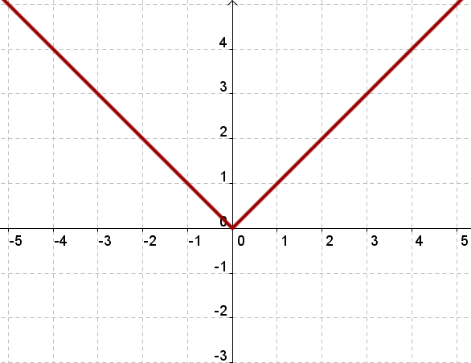
نرسم المنحنى البياني للدالة الأم باستخدام النقاط (0,0) (1,1) (-1,1)
نعمل انسحاب رأسي للنقاط السابقة 1 وحدة للأسفل
ووحدتين لليمين
(0+2,0-1) = (2,-1)
(1+2,1-1) = (3,0)
(1,0) = (-1+2,1-1)

Slide 18


استراتيجية الجيكسو

Slide 19

تدريب فردي

Slide 20

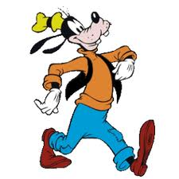


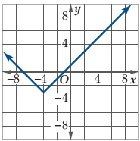




تدريب فردي:
أي الدوال التي
تمثل المنحنى
المجاور؟

Slide 21




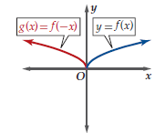
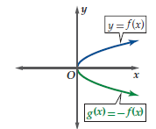
الانعكاس
أفقي
رأسي

Slide 22
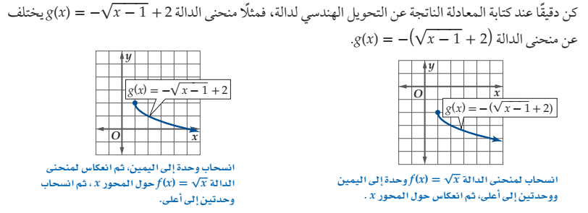

Slide 23
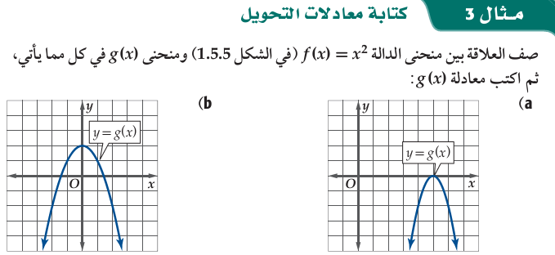



Slide 24
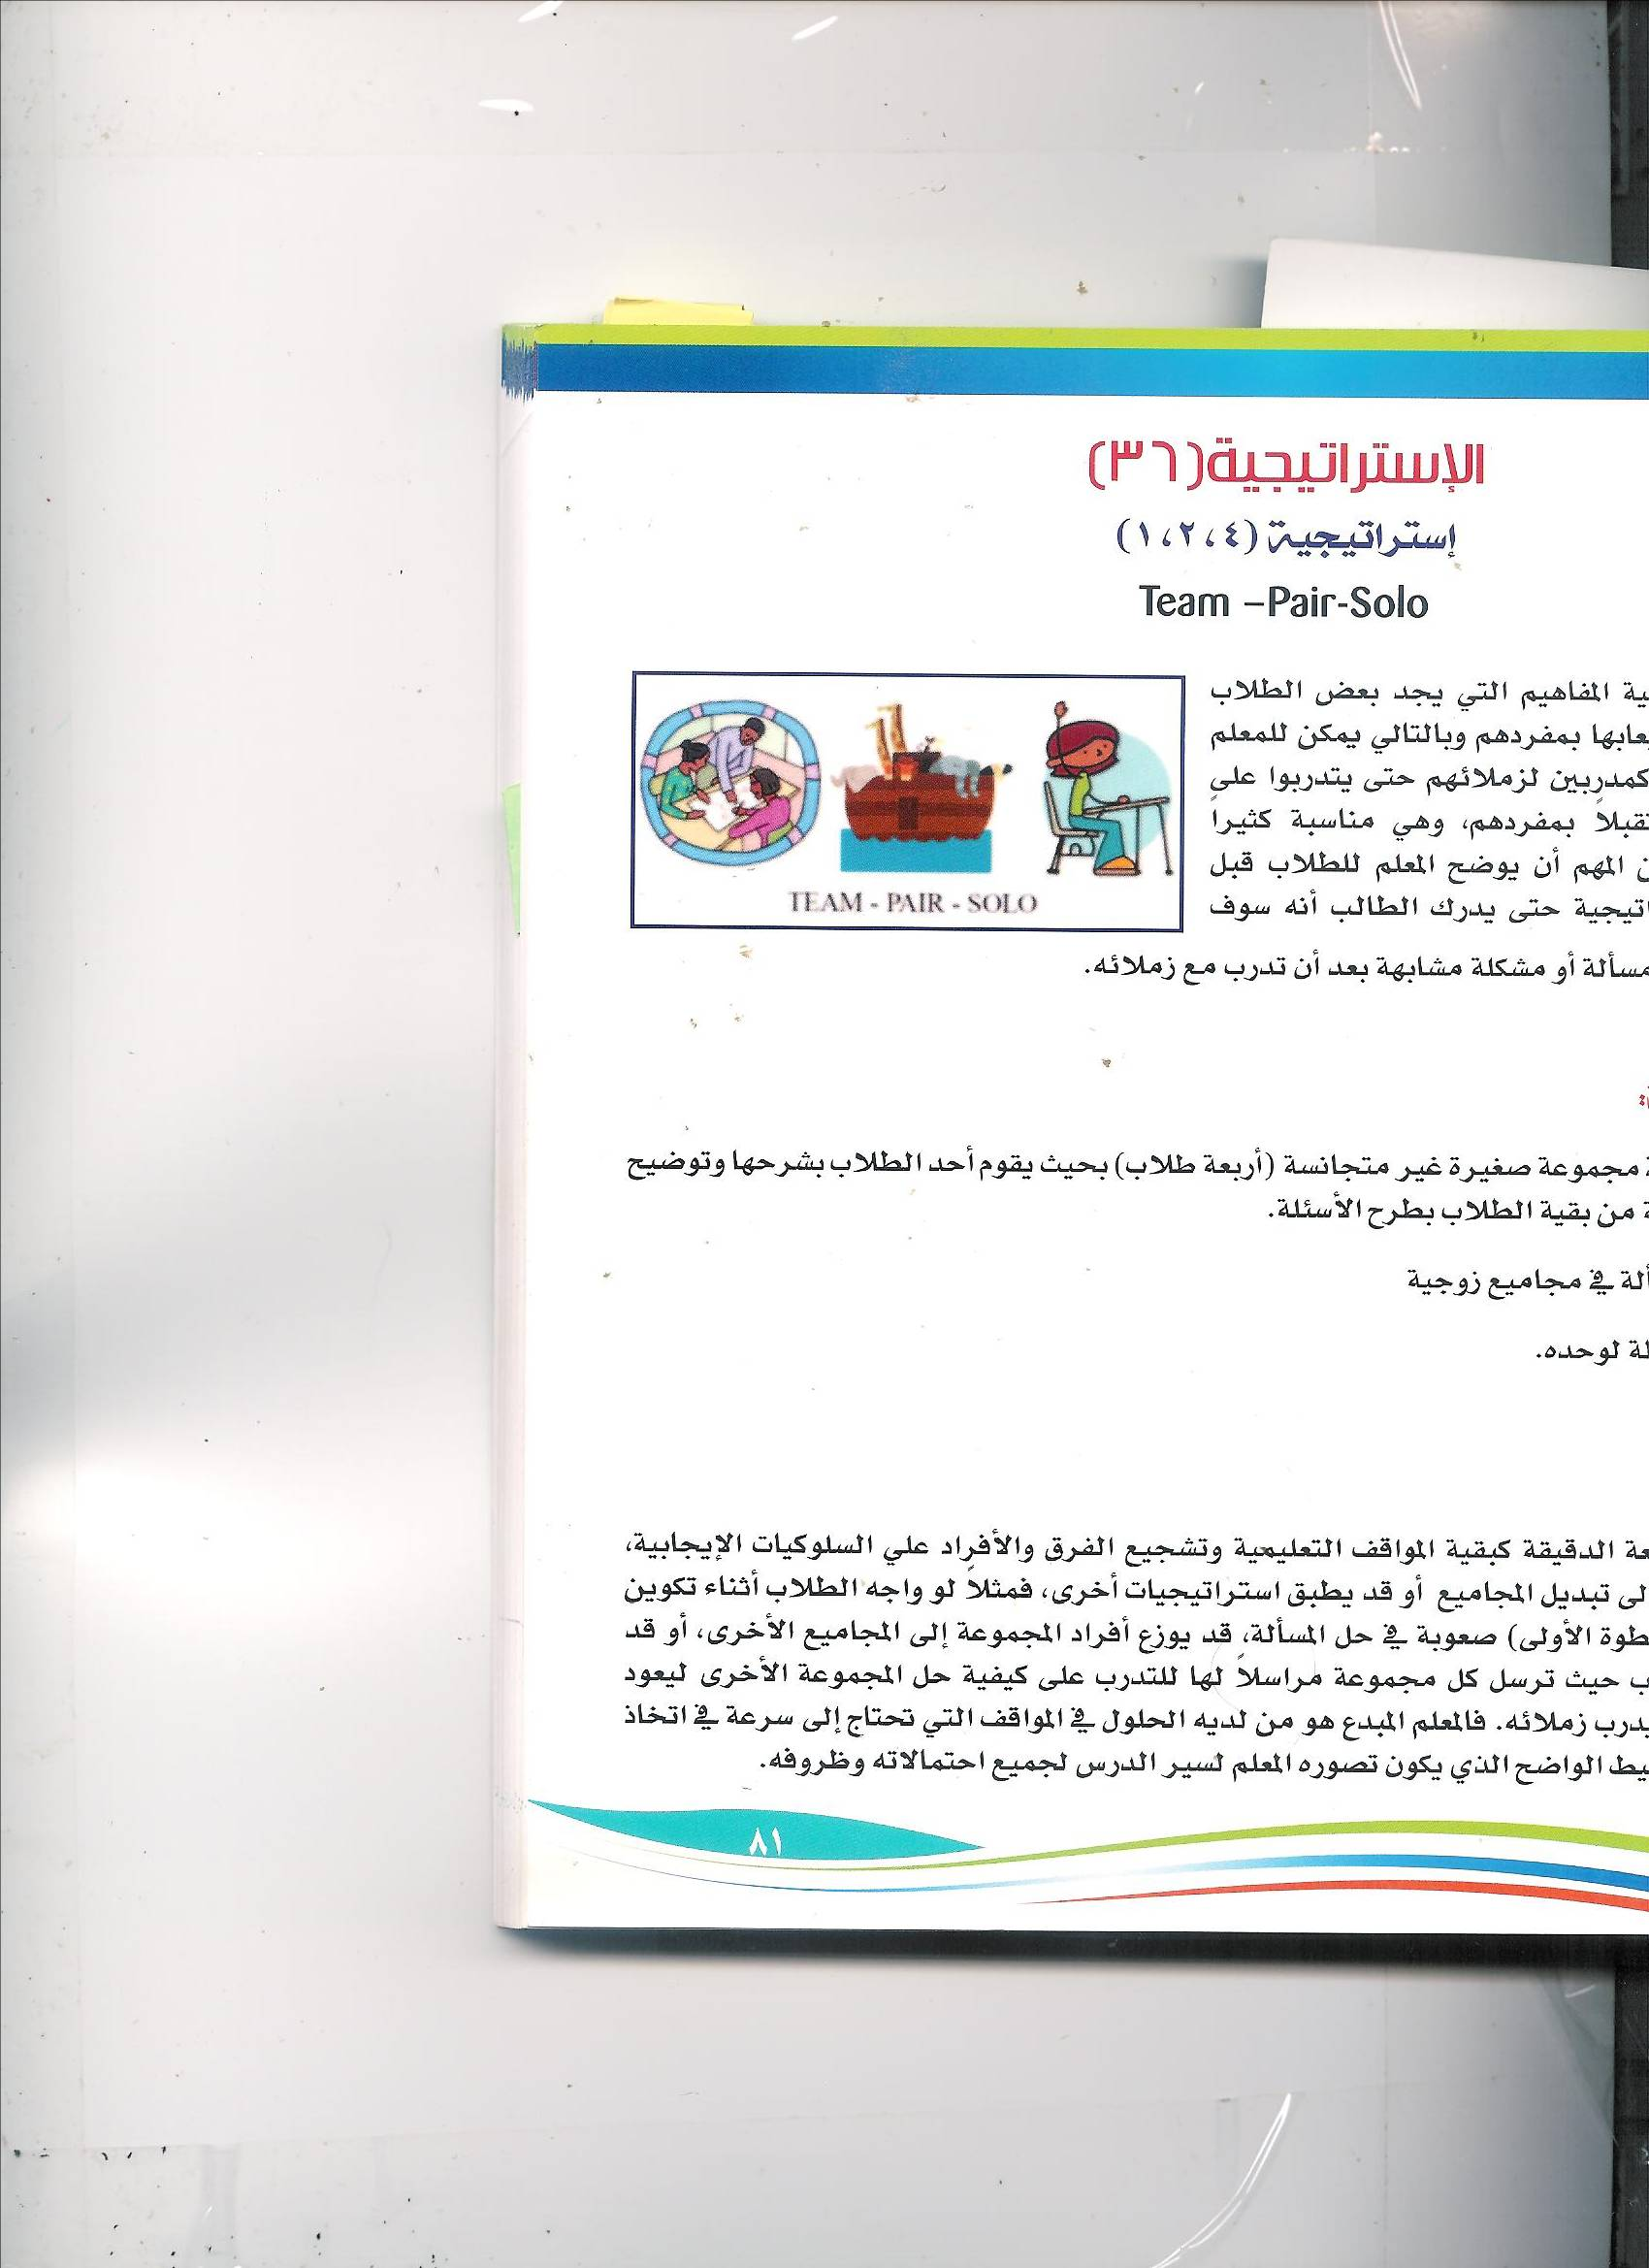
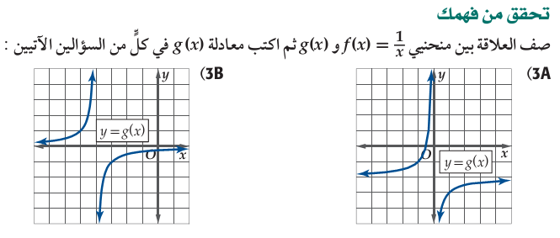
استراتيجية
أربعة ، اثنان ، واحد
سؤال المجموعة الرباعية

Slide 25
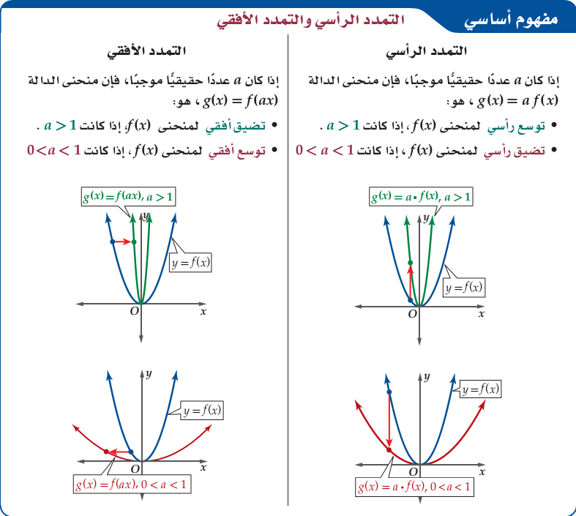

Slide 26
التمدد الرأسي : | التمدد الأفقي :
يتسع (أو يضيق) المنحنى مبتعدةً نقاطه عن (أو مقتربةً من ) المحور | يتسع (أو يضيق) المنحنى مبتعدةً نقاطه عن (أو مقتربةً من) المحور
للحصول على صورة النقطة نضرب الإحداثي في ( أي أن المسافة العمودية التي تمثل الإحداثي تزيد أو تنقص بحيث تصبح ) | للحصول على صورة النقطة نقسم الإحداثي على ( أي أن المسافة الأفقية التي تمثل الإحداثي تزيد أو تنقص بحيث تصبح )
إذا كانت النقطة تقع على منحنى فإن النقطة تقع على منحنى | إذا كانت النقطة تقع على منحنى فإن النقطة تقع على منحنى

Slide 27
التمدد كل نقطة
رأسي
نضرب الأحداثي 𝑦
أفقي
نقسم الأحداثي 𝒙
توسع تبتعد
عن محور 𝒙
المسافة الرأسية تزيد
تضيق تقترب
عن محور 𝒙
المسافة
الرأسية تقل
تضيق تقترب
عن محور 𝑦
المسافة
الأفقية تقل
توسع تبتعد
عن محور 𝑦
المسافة الأفقية تزداد

Slide 28

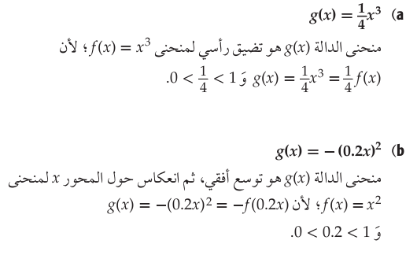

Slide 29

استراتيجية
أربعة ، اثنان ، واحد
سؤال المجموعة الثنائية

Slide 30

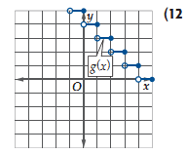

استراتيجية
أربعة ، اثنان ، واحد
السؤال الفردي :

Slide 31
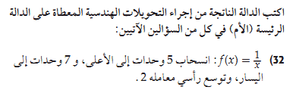
التقويم

Slide 32
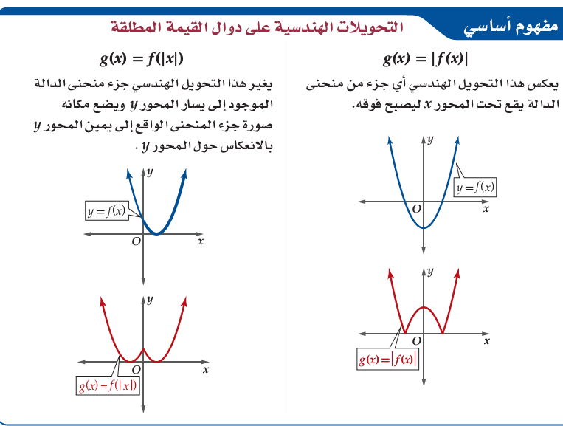

Slide 33
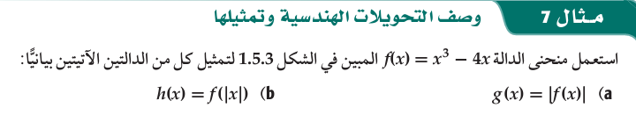
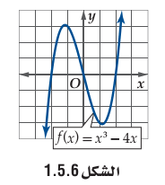
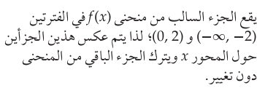

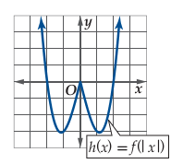
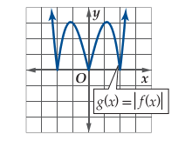

Slide 34

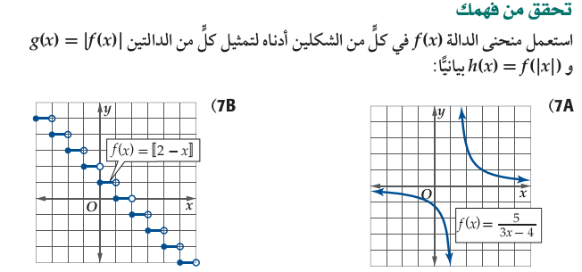

Slide 36
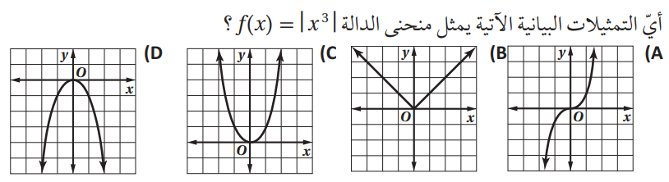
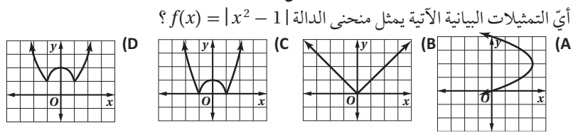
التقويم

Slide 37
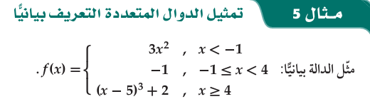



Slide 38
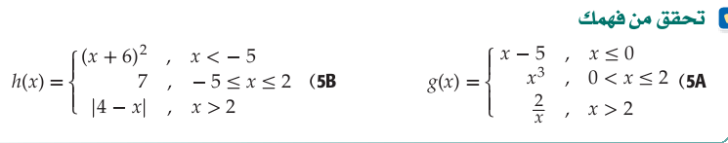
استراتيجية
الرؤوس المرقمة

Slide 39
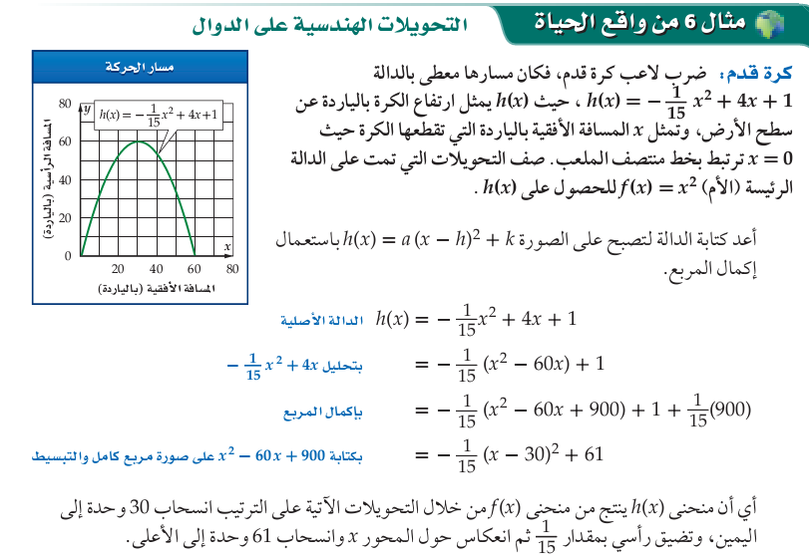

Slide 40
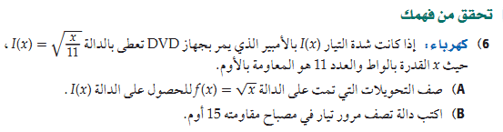
استراتيجية
الرؤوس المرقمة

